Slide 1

Платформа взаимодействий Украинского Национального Грид
С.Свистунов, А.Шевченко

Slide 2
Европейские и национальные услуги общего пользования (документы)
Европейская стратегия (возможности) взаимодействий (EIS) http://ec.europa.eu/isa/documents/isa_annex_i_eis_en.pdf
Европейская платформа (возможности)взаимодействий (EIF 2.0) http://ec.europa.eu/isa/documents/isa_annex_ii_eif_en.pdf
Платформа взаимодействия в экосистеме EGI https://documents.egi.eu/public/RetrieveFile?docid=721&version=12&filename=EGI-D2.12-final.pdf
КОНЦЕПЦІЯ створення та функціонування інформаційної системи електронної взаємодії державних електронних інформаційних ресурсів. КМ України 5.09.2012 р. № 634-р

Slide 3
Платформа возможности взаимодействия (Interoperability Framework) это согласованный подход о том, как взаимодействовать организациям, которые хотят сотрудничать для совместной поставки услуг общего пользования. В рамках нее определяется ряд общих элементов, такие как понятия, принципы, политики, инструкции, рекомендации, стандарты, спецификации и практики.

Slide 4
Концептуальная модель для общественных услуг
Пользователи
Совокупные общественные услуги
Оркестровка
Управление безопасными коммуникациями
Безопасный Обмен данными / управление
Основные общественные услуги
Помощники взаимодействия
Основные реестры
Внешние услуги
Помощники взаимодействия
Основные реестры
Внешние услуги
Помощники взаимодействия
Основные реестры
Внешние услуги

Slide 5
Сотрудничество партнеров с совместимыми видениями, выравненными приоритетами и едиными целями | Политический контекст
Согласование законодательство так, чтобы передаваемые данные получали надлежащее юридическое значение | Юридическое взаимодействие
 | Согласование законодательства
Координируемые процессы, в которых различные организации достигают предварительно согласованной и взаимовыгодной цели | Организационное взаимодействие
 | Согласование организаций и процессов
Точное значение обмениваемой информации, которая сохранена и понята всеми сторонами | Семантическое взаимодействие
 | Согласование семантики
Планирование технических вопросов, включенных в соединение компьютерных систем и услуг | Техническое взаимодействие
 | Взаимодействие и транспортировка

Slide 6
Платформа взаимодействия EGI
Стратегия развития EGI
Стратегия Европы 2020
Европейская политика стандартизации
Цифровая программа для Европы
Политический контекст
Несовместимость между
законодательствами стран
Юридический уровень
Способ взаимодействия организаций
Интеграция бизнес-процессов
Удовлетворение требований
пользовательских сообществ
Организационный уровень
Информация понятна всем участникам
Семантический уровень
Связывание IT услуг
Открытые стандарты
Технический уровень

Slide 7
«Грид это система, которая:
-координирует ресурсы не подверженные централизованному управлению,
(вычислительные ресурсы, ресурсы хранения данных, ресурсы передачи данных, людские ресурсы и их объединений, которые распределены географически не подвержены единому контролю в рамках компании и страны, имеющие свои системы безопасности, политики, оплаты, членства и др.)
- использует стандарты, открытые протоколы общего назначения и интерфейсы (многоцелевые протоколы и интерфейсы, которые решают такие проблемы как установление подлинности, разрешения на открытие ресурса и доступв к нему. Очень важно, чтобы они были стандартными и открытыми, иначе она будет относиться к ограниченным системам!)
- обеспечивает нетривиальное качество обслуживания (время отклика, пропускная способность, доступность, безопасность. А также, включая перераспределение различных типов ресурсов, удовлетворяющих сложным пользовательским требованиям таким способом, чтобы ценность объединенной системы значительно превосходила сумму ее частей.)»

Slide 8
Политический контекст
Взаимодействие между элементами UNG должно проходить в согласовании с новой Стратегией развития информационного общества в Украине, стратегии развития EGI и Европы2020
Юридический уровень
Юридические инициативы на национальном уровне необходимы, чтобы исправить несовместимость между законодательствами в Украине и Европе.
Организационное взаимодействие включает
интеграцию бизнес-процессов и соответствующий обмен данными, удовлетворение пользовательских требований легкодоступным и удобным способом
Семантическое взаимодействие
Удостоверяет, что точное значение обмениваемой информации не искажено и понята всеми сторонами.
Техническое взаимодействие
Принятие открытых стандартов: протоколы связи, спецификации обмена сообщениями и безопасноти, форматы данных.

Slide 9
Координация
Инфраструктура
Коммуникации
Сообщество пользователей
Взаимодействия в УНГ

Slide 10
Основные стратегические цели:
Создать национальную грид-инфраструктуру интегрированную в Европейскую и мировую инфраструктуры
Создание национального цифрового исследовательского пространства, интегрируемого в Европейское (ERA-NET), на основе национальной грид-инфраструктуры
Основные ценности для реализации стратегии:
открытость стандартов и исследований,
надежность и устойчивость - инфраструктуры и хранения данных, лидерский подход ко всему ( быть лидером в развитии информационного общества)
постоянное использование инновационных подходов (списывать не у кого)

Slide 11
Стратегия реализуется через развитие трех направлений:
Операционной инфраструктуры,
развитие виртуального исследовательского пространства
коммуникаций и координации, создающей «критическую массу» единомышленников
Совместимость стратегии УНГ и:
Стратегии развития информационного общества в Украине,
стратегии развития EGI
стратегии развития цифровой Европы
Выравнивание стратегий означает синхронизированный процесс достижения целей и получение дополнительных преимуществ от этого .
Например: е-наука, е-образование, е-медицина, е-библиотека, е-екология

Slide 12
Участие в программах реализации стратегии информационного сообщества Украины и в международных программах, имеющих значение для всей Европы является краеугольным камнем стратегии развития УНГ.

Slide 13
Юридический уровень взаимодействия
Проблема согласования Европейского и Украинского законодательства при реализации различных организационных форм, стандартов и протоколов
Проблемы, которые стоят на данный момент:
Легкая, с юридической точке зрения, форма виртуальных организаций, виртуальных сообществ, исследовательских инфраструктур, организационных научно-технологических платформ и консорциумов для выполнения работ по грантам,
снятие ограничений на оплату труда ученых.

Slide 14
Организационный уровень взаимодействия.
Операционная инфраструктура.
Кластер в сети
Грид-инфраструктура
Виртуализация ресурсов
Мандат министерств
Интеграция
БКЦ
EGI
Мандат ресурсных центров

Slide 15
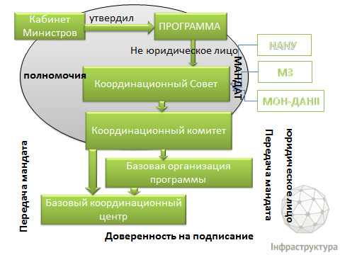

Slide 16
Организационная структура: ВО «Инфраструктура», договор о совместной деятельности без образования юридического лица с головной организацией
- политика использования ресурсов нетривиальным способом
- Операционное соглашение об уровне услуг ( RC OLA, RP OLA)
- Операционный центр ( центральные сервисы, команда ROD)

Slide 17
Виртуальное исследовательское пространство.
Формирование виртуальных организаций, использующих национальную и европейскую грид-инфраструктуры (договор о совместной деятельности, соглашение с ресурсными центрами, соглашение с БКЦ )
Интегрирование исследовательского пространства под решение необходимых проблем ( соглашения о сотрудничестве)
Коммуникация и Координация.
(обмен знаниями и согласование действий как по сбору данных, так и по созданию новых инструментов и знаний.)
Развитие и рост знаний о развитии грид-инфраструктуры и ее использования. (NILs, Virtual Team, Champions Team)
Уменьшить дублирование и фрагментации усилий различными ВО, проектами и программами. (соглашения о сотрудничестве)
Интегрировать усилия по взаимодействию с Европейскими исследователями и участия в грантах. (соглашения о сотрудничестве с NGIs, NILs, VT)

Slide 18
Взаимодействие на семантическом уровне:
Согласование терминов, определений, инструкций и правил.
Убедиться, что данные передаются в неискаженном виде и понимаются участниками экосистемы грид одинаковым образом.
Взаимодействие на техническом уровне:
Использование одинаковых новых версий UMD и шлюзов для переходов между Middleware
Поддержка однородности ресурсов
Виртуализация ресурсов

Slide 19
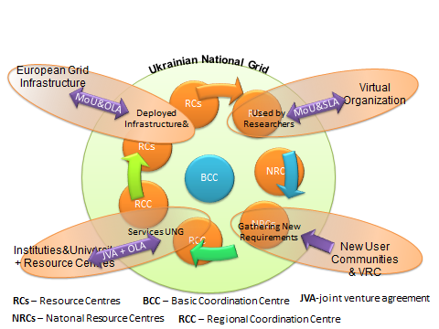

Slide 20
Взаимодействие на организационном уровне
НИИ (ВУЗ)/Ресурсный центр
Уровень руководителя
Договор – ВО «Инфраструктура»
Представитель в Совет ВО
Уровень ресурсного центра (Менеджер/админ)
Договор RC OLA
Контактная точка – член ВО
Договор о центральном сервисе
Совещания Менедж./Админ – 1 раз в 2 недели
«Чемпион» в своей организации
Обмен информации с ВО «Инфраструктура» - регулярно

Slide 21
Взаимодействие на организационном уровне –
Исследовательское пространство – ВО, проект, организация
Уровень руководителя ВО/проекта/ организации
Договор о создании ВО
Совет партнеров ВО
Уровень Менеджера ВО
Соглашение SLA с БКЦ и РЦ.
Контактная точка и участие в группах БКЦ
Договор ВО с БКЦ и другими ВО
Совещание руководителей ВО/проектов – 1 раз в месяц
Сбор требований от членов ВО

Slide 22
Взаимодействие на организационном уровне
Обмен информацией на национальном уровне
О проводимых конференциях/семинарах
Создание ПО/научных платформ
Инструкции/видеокурсы о научных платформах/приложениях
Об участии (доклад) в конференциях/семинарах
Опубликованные работы

Slide 23
Взаимодействие на организационном уровне
Обмен информацией на международном уровне
Годовой план участия/проведения конференций/семинаров
Обмен информацией с другими NGIs и их ВО, семинары с Чемпионами EGI – 1 раз в месяц
О новых научных платформах и проведение семинаров по ним – 1 раз в месяц
Об изменениях в инфраструктуре/технологиях и проведение семинаров по ним – 1 раз в месяц
Участие в Виртуальных командах EGI

Slide 24
Взаимодействие на организационном уровне
Промоушн использования грид-технологий:
Популярные лекции/статьи для студентов
Успешные истории – углубленные лекции/семинары о применении грид-технологий
Эссе для Европы об использовании грид-технологий в УНГ
Популярные статьи/лекции для правительства и лидеров организаций
Предложения по использованию грид-технологий для правительства и лидеров организаций

Slide 25
СПАСИБО ЗА ВНИМАНИЕ !

